Slide 1
第6章 窗体、控件和组件
6.1 窗体与对话框
6.2 控件共有的基本操作
6.3 容器类控件和组件
6.4 文本操作类控件
6.5 选择操作类控件
6.6 图像操作类控件和组件
6.7 菜单、工具栏与状态栏
6.8 视图操作类控件
6.9 其他常用控件

Slide 2
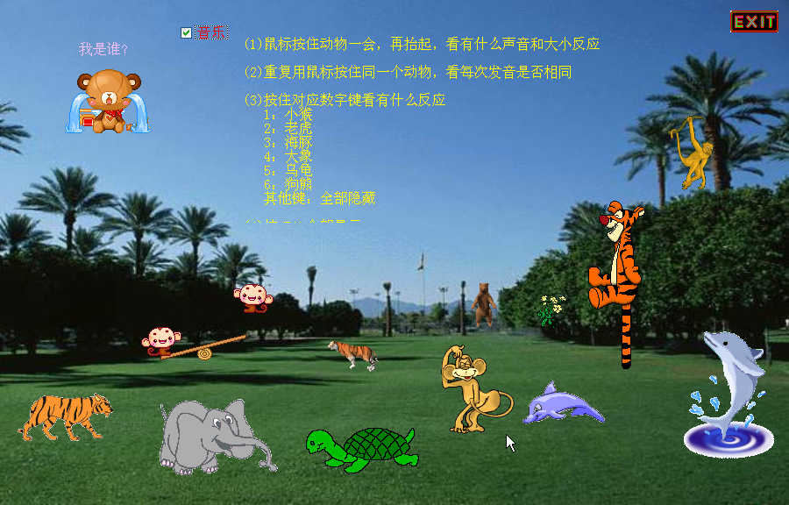
界面设计举例1（KeyboardAndEventExample）

Slide 3
第6章 窗体、控件和组件
6.1 窗体与对话框
6.2 控件共有的基本操作
6.3 容器类控件和组件
6.4 文本操作类控件
6.5 选择操作类控件
6.6 图像操作类控件和组件
6.7 菜单、工具栏与状态栏
6.8 视图操作类控件
6.9 其他常用控件

Slide 4
6.1 窗体与对话框
1、窗体应用程序的启动和停止
使用Application类提供的静态方法来启动、停止应用程序。Application类提供的方法：
Run方法：用于在当前线程上启动应用程序消息循环，并显示窗体。
Exit方法：用于停止消息循环。
DoEvents方法：用于在程序处于某个循环中时处理消息。

Slide 5
6.1.2 窗体的创建、显示与隐藏
1、如何在代码中打开一个新窗体
Form2 fm = new Form2();
fm.Show(); //或者fm.ShowDialog();
2、如何在代码中关闭一个窗体
用法1：fm.Close();
用法2：this.Close();
用法3：Application.OpenForms["Form1"].Close();
3、如何隐藏一个打开的窗体
（1）隐藏当前窗体：this.Hide();
（2）隐藏其它窗体：Application.OpenForms["Form1"].Hide();
4、如何重新显示隐藏的窗体
（1）显示当前窗体：this.Show();
（2）显示其它窗体：Application.OpenForms["Form1"].Show();

Slide 6
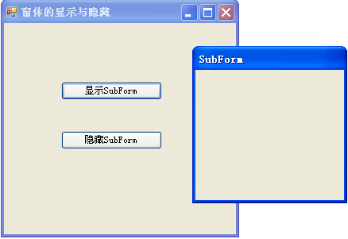
6.1.2 窗体的创建、显示与隐藏
【例6-1】演示窗体的基本用法以及如何显示和关闭窗体。
部分运行效果如图：

Slide 7
6.1.3 窗体常用的属性
常用属性：
Name：获取或设置窗体的名称，代码中通过该属性来访问窗体。
BackColor：获取或设置窗体的背景色。
ForeColor：获取或设置窗体上文本的前景色。
Location：获取或设置以屏幕坐标表示的代表窗体左上角的坐标位置。
Size：指定窗体的高度和宽度。
Text：设置控件上所要显示的文本，如标签、按钮和复选框等控件上的文字。

Slide 8
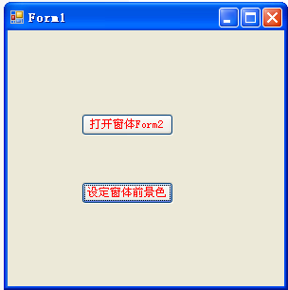
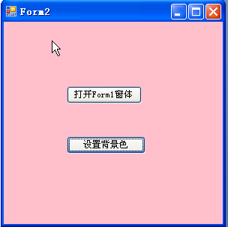
6.1.4 窗体常用属性
设置窗体属性的途径有2种：
  在设计模式下利用【属性】窗口设置窗体属性。
  在代码编辑模式下设置窗体属性。
补充例题2（FormSetExample)

Slide 9
6.1.4 窗体位置及外观控制
StartPostion：获取或设置运行时窗体的起始位置，一般在构造函数中设置此属性。
例如：
this.StartPosition = FormStartPosition.Manual;
this. Location = new Point(screenX, screenY);
通过设置窗体的【ControlBox】属性为“True”或者“Fals
e”，可以控制是否显示最大化、最小化以及关闭按钮。除此之
外，还可以通过设置窗体的【FormBorderStyle】属性控制窗体
的边框样式.

Slide 10
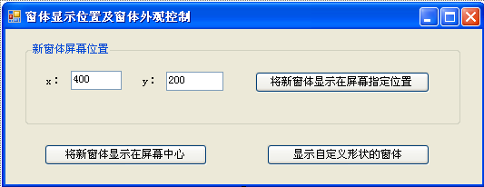
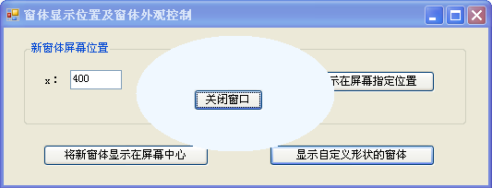
6.1.4 窗体位置及外观控制
【例6-2】演示如何控制窗体的显示位置以及如何控制窗体的外观形状。设计视图如下：
运行效果如下：

Slide 11
6.1.5 单文档窗体和多文档窗体
Windows的窗体分为单文档窗体和多文档窗体。
多文档窗体（Multi-Document Interface, MDI）是指在一个主窗体中可以包含一个或多个子窗体的窗体，主窗体称为MDI父窗体，子窗体称为MDI子窗体。
【例6-3】演示MDI窗体的基本用法以及如何显示和关闭子窗体

Slide 12
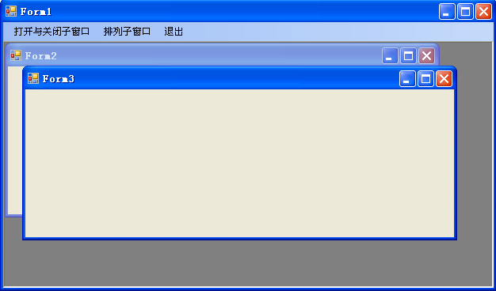
补充例题3：MDI窗体用法
运行效果如下（MDIExample）：

Slide 13
6.1.6 对话框
对话框用于与用户交互和检索信息。
对话框分为标准对话框和自定义对话框。
1．MessageBox对话框
调用MessageBox类的静态Show方法来显示消息对话框。返回值是MessageBoxResult枚举的值，其中每个值都等同于消息对话框可以显示的按钮之一。
Show方法提供了多种重载形式，常用的重载形式有：
  public static DialogResult Show(string text)
  public static DialogResult Show(string text, string caption)
  public static DialogResult Show(
  string text, string caption, MessageBoxButtons buttons, MessageBoxIcon icon)

Slide 14
6.1.6 对话框
其中：
Text：在消息框中显示的文本。
caption：在消息框的标题栏中显示的文本。
buttons：MessageBoxButtons枚举值之一，指定在消息框中显示哪些按钮。枚举值有OK、OKCancel、YesNoCancel和YesNo。
icon：MessageBoxIcon枚举值之一，指定在消息框中显示哪个图标。枚举值有None（不显示图标）、Hand（手形）、Question（问号）、Exclamation（感叹号）、Asterisk（星号）、Stop（停止）、Error（错误）、Warning（警告）和Information（信息）。
Show方法的返回值是DialogResult枚举值之一。DialogResult枚举值有：None（消息框未返回值）、OK、Cancel、Yes和No。

Slide 15
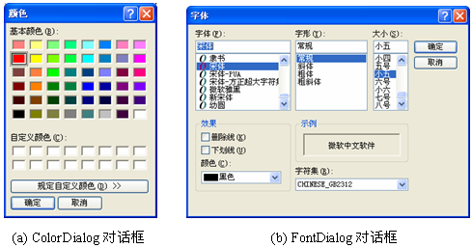
6.1.6 对话框

Slide 16
6.1.6 对话框
2.ColorDialog：提供颜色选择。
方法：ShowDialog（） 返回值：DialogResult类型
3.FontDialog：提供字体选择。
方法：ShowDialog（） 返回值：DialogResult类型
用法如下：
ColorDialog colorDlg = new ColorDialog( );
if (colorDlg.ShowDialog( ) == DialogResult.OK)
{
textBox1.ForeColor = colorDlg.Color;
}

Slide 17
6.1.6 对话框
自定义窗体对话框的设计方法与设计一般窗体基本相同，不同之处是还要对自定义窗体对话框作如下处理：
  将窗体的【FormBorderStyle】属性更改为“FixedDialog”
  将窗体的【MaximizeBox】属性、【MinimizeBox】属性和【ControlBox】属性设置为“False”
  在窗体上放一个“确定”按钮，一个“取消”按钮。然后将窗体的【AcceptButton】属性设置为“确定”按钮，【CancelButton】属性设置为“取消”按钮。
  在按钮事件中，设置DialogResult类型的返回值，以便让对话框隐藏起来

Slide 18
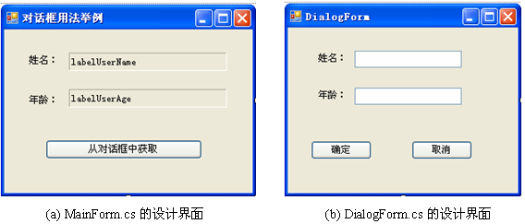
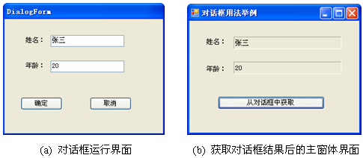
6.1.6 对话框
【例6-4】自定义窗体对话框的用法。
设计视图如下：
运行效果如下：

Slide 19
第6章 窗体、控件和组件
6.1 窗体与对话框
6.2 控件共有的基本操作
6.3 容器类控件和组件
6.4 文本操作类控件
6.5 选择操作类控件
6.6 图像操作类控件和组件
6.7 菜单、工具栏与状态栏
6.8 视图操作类控件
6.9 其他常用控件

Slide 20
6.2 控件共有的基本操作
控件和组件
  相同点：均指可重复使用并且可以和其他对象进行交互的对象
  区别：在于控件提供了用户界面功能，而组件不提供用户界面。每个控件都是一个组件，但只有提供用户界面功能的组件才称为控件。

Slide 21
6.2.1 控件常用属性和基本操作
1.常用基本属性
1) (Name)：指定控件的名称，它是控件在当前应用程序中的唯一标识，代码通过该属性来访问控件
2) Enabled：决定控件是否可用，取值为true时可用，取值为false时不可用
3）Anchor属性：保持控件与边框的距离不变
4）Dock属性：让控件始终紧靠边框

Slide 22
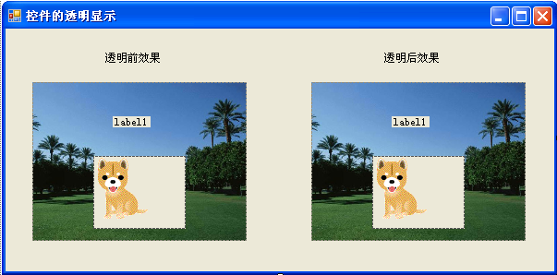
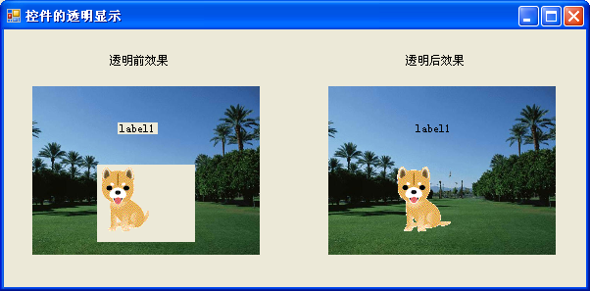
6.2.1 控件中常用的属性和方法
2. 控件透明处理
将窗体中控件的背景色设置为“Transparent”，则该控件相对于其父容器是透明的。
(1)Label (2)Button
【例6-5】将图像和文字叠加在同一幅背景图上，让其看起来像是一幅图。
未设置BackColor属性时的设计界面 设置BackColor属性后的界面效果

Slide 23
6.2.1 控件中常用的属性和方法
3．控件的对齐方式和显示顺序
（1）当控件的【AutoSize】属性为“False”时，利用控件的【Size】属性可以精确控制控件的大小
（2）多个控件，可以按住<Shift>键同时选中多个控件，然后利用“布局”快捷工具栏中的快捷方式可以快速让各控件对齐。
4．控件的焦点顺序调整
（1）利用布局工具栏中的“<Tab>键顺序”按钮，可以在设计界面下调整焦点顺序
（2）如果希望在代码中让焦点在运行开始就处于某个控件上，在窗体的Shown事件中调用Focus方法来实现。
textBox1.Focus( );

Slide 24
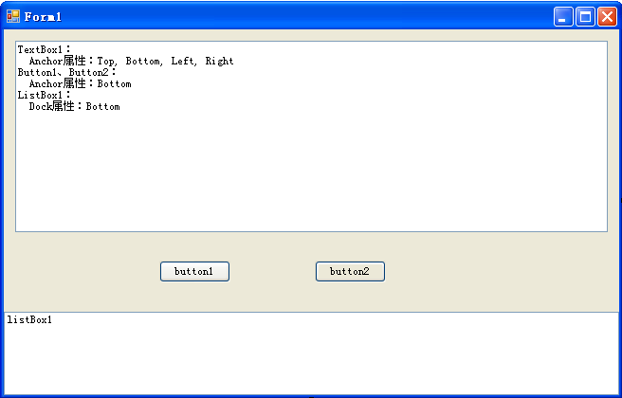
6.2.2 控件的锚定和停靠
1．Anchor属性
【Anchor】属性定义控件的定位点位置。当控件锚定到某个窗体时，如果用户调整该窗体的大小，该控件将维持它与定位点位置之间的距离不变。
例如：如果一个TextBox控件锚定于窗体的左、右和底边缘，那么当用户调整该窗体的大小时，该TextBox控件将在水平方向上自动调整大小，以确保TextBox控件与该窗体右边和左边的距离不变。

Slide 25
6.2.2 控件的锚定和停靠
2. Dock属性
【Dock】属性的用途是使控件与窗体边缘对齐。此属性指定控件在窗体中的驻留位置。
【Dock】属性设置为下列值：
  (1)Left 停靠到窗体的左侧。
  (2) Right 停靠到窗体的右侧。
  (3) Top 停靠到窗体的顶部。
  (4) Bottom 停靠到窗体底部。
  (5) Fill 占据窗体中的所有剩余空间。
  (6) None 不在任何位置停靠，它显示在由Location属性指定的位置。
举例说明

Slide 26
6.2.3 常用的鼠标事件和键盘事件
事件:是指由系统事先设定的、能被控件识别和响应的动作.
事件驱动: Windows应用程序的设计是基于事件驱动的。事件驱动指程序不是完全按照代码文件中代码的排列顺序从上到下依次执行，而是根据用户操作触发相应的事件来执行对应的代码。
一个控件可以响应多个事件，设计Windows应用程序的很多工作就是为各个控件编写需要的事件代码，

Slide 27
6.2.3 常用的鼠标事件和键盘事件
1.鼠标事件
  Click 单击鼠标左键时触发
  MouseDoubleClick 双击鼠标左键时触发
  MouseEnter 鼠标进入控件可见区域时触发
  MouseMove 鼠标在控件区域内移动时触发
  MouseLeave 鼠标离开控件可见区域时触发
2.键盘事件
  KeyDown 按下键盘上某个键时触发
  KeyUp 释放键盘上的按键时触发
  KeyPress 在KeyDown之后KeyUp之前触发，非字符键不会触发该事件。

Slide 28
6.2.3 常用的鼠标事件和键盘事件
3.注意
（1）KeyPress事件或鼠标事件处理程序没有提供对应的参数，判断键盘输入稍微有点麻烦，所以一般在KeyDown事件或者
KeyUp事件中对用户按键进行处理
（2）如果希望使键盘消息在到达窗体上的任何控件之前先被窗体接收，需要将窗体的KeyPreview属性设置为true。

Slide 29
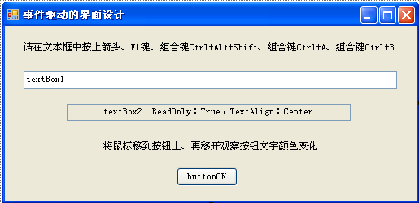
6.2.3 常用的鼠标事件和键盘事件
【例6-6】演示鼠标和键盘事件的触发条件，触发顺序，并显示各个事件所传递的参数内容。
设计界面如下：

Slide 30
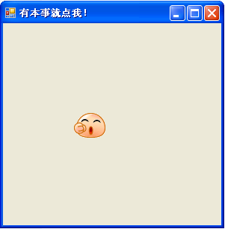
补充例题4：“有本事就点我！”
运行效果（ClickMeExample）：
利用鼠标事件MouseEnter实现。

Slide 31
本章综合举例1实现要点
控件鼠标事件和键盘事件处理
  MouseEnter、MouseLeave、MouseClick
  KeyDown、KeyUp
背景音乐播放
  SoundPlayer类，播放*.WAV格式的音乐文件
  常用方法：Play、PlayLooping、Stop
点击动物时随机声音的播放
  Random随机数生成器
  Properties.Resource资源使用方法

Slide 32
第6章 窗体、控件和组件
6.1 窗体与对话框
6.2 控件共有的基本操作
6.3 容器类控件和组件
6.4 文本操作类控件
6.5 选择操作类控件
6.6 图像操作类控件和组件
6.7 菜单、工具栏与状态栏
6.8 视图操作类控件
6.9 其他常用控件

Slide 33
6.3.1 分组控件（Panel、GroupBox）
分组控件：用于对不同的控件进行分组
  Panel控件
  GroupBox控件
不同：
  Panel控件不能显示标题但可以有滚动条
  而GroupBox控件可显示标题但不能显示滚动条。

Slide 34
6.3.2 工具提示组件（ToolTip）
ToolTip组件用于在用户指向控件时显示相应的提示信息。
  属性窗口中设置提示信息
  在代码中利用ToolTip组件的SetToolTip方法直接设置其他控件的操作提示信息。

Slide 35
6.3.3 错误提示组件（ErrorProvider）
ErrorProvider组件可以对窗体或控件上的用户输入进行验证。
用MessageBox消息框，一旦用户关闭了消息框，就再也看不见错误信息
ErrorProvider组件则是在相关控件（如文本框）旁显示一个闪烁的错误图标（），当用户将鼠标指针放在该错误图标上时，将出现显示错误信息字符串的工具提示。

Slide 36
6.3.4 定时组件（Timer）
4、Timer组件：
功能：主要用于设置某个时间间隔，并在每次到达设置的时间间隔时，触发指定的事件。
该组件常用的属性是【Enabled】属性和【Interval】属性。
  【Enabled】属性表示是否启用计时，这是一个bool类型的属性，false表示停止计时，true表示开始计时；同时，该组件还提供了Start方法和Stop方法，其作用与设置【Enabled】属性的作用相同。
  【Interval】属性表示触发Tick事件的间隔时间，以ms为计时单位，默认为100ms。

Slide 37
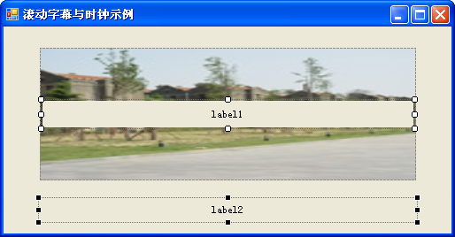
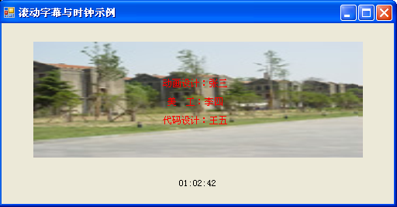
6.3.4 定时组件（Timer）
4、Timer组件（续）：
【例6-7】利用Timer组件和Label控件，在窗体上方显示类似电影字幕的不停向上滚动的文本，并在窗体下方显示一个简单的时钟信息。
左图为设计界面，右图为运行效果。

Slide 38
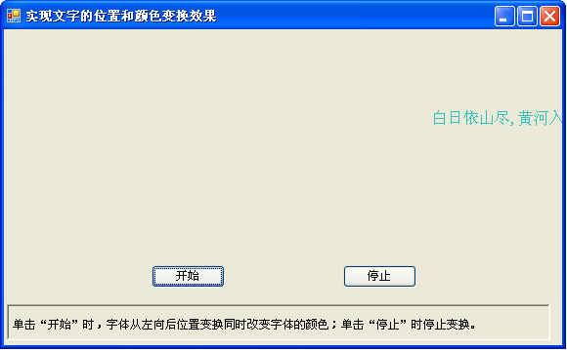
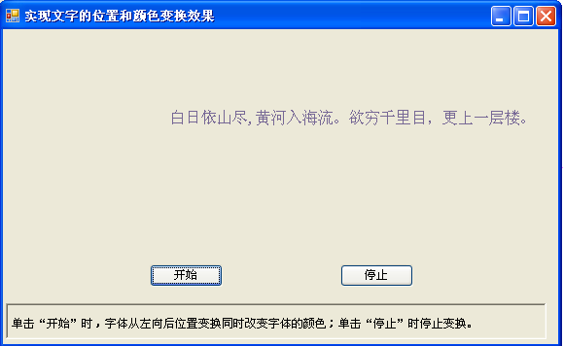
补充例题5：变换颜色和位置的文字
演示效果如下（TextChangeExample）：
文字会从左到右不停的移动，并且颜色在随机变换。

Slide 39
补充例题5实现要点
控件位置变换
  Left、Top
  Bottom、Right
文本颜色随机变换
  随机数生成器Random
  Color.FromArgb方法生成颜色
进一步思考（留给学生自己完成）：
  文本的位置变换方向：从右到左、从上到下、从下到上？如果是其他控件呢？
  如果窗体的前景色、背景色变换如何实现？

